Slide 1
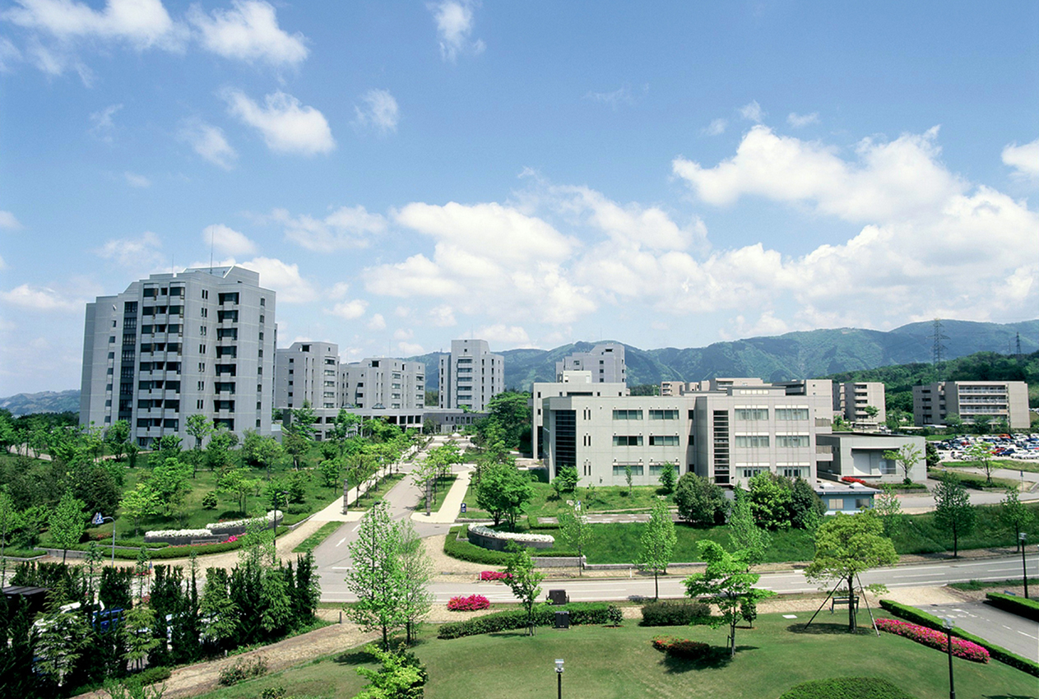
2016年4月JAIST第二の創成
未来のシナリオを描くために
知的たくましさと最先端の科学技術により社会に貢献する
国立大学法人北陸先端科学技術大学院大学
理事・副学長 寺野 稔
北陸先端科学技術大学院大学

Slide 2
Peg Solitaire Font
及川大志 （一関高専）
山崎一明 （北陸先端科学技術大学院大学）
谷口智子 （北陸先端科学技術大学院大学）
上原隆平 （北陸先端科学技術大学院大学）

Slide 3
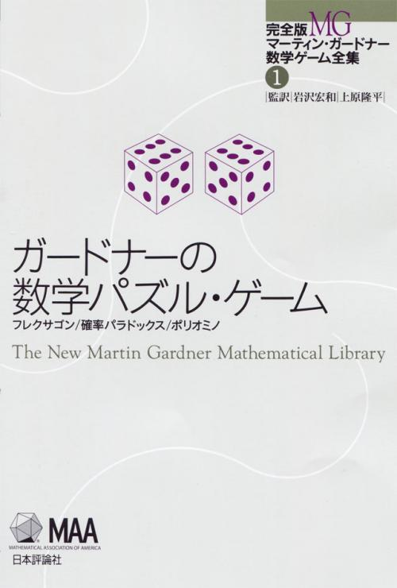
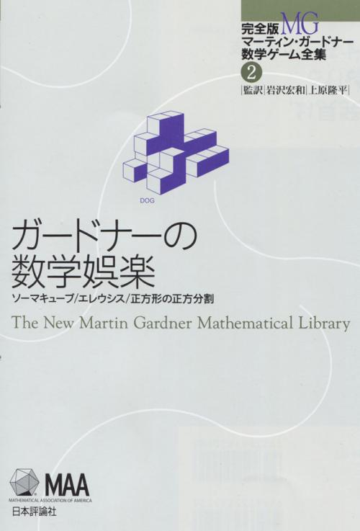
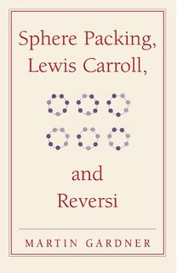
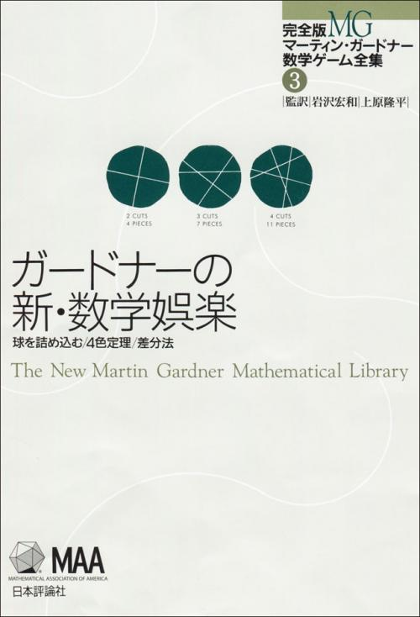
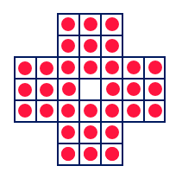
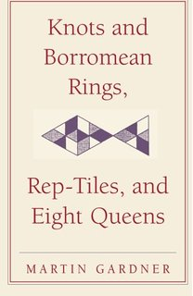
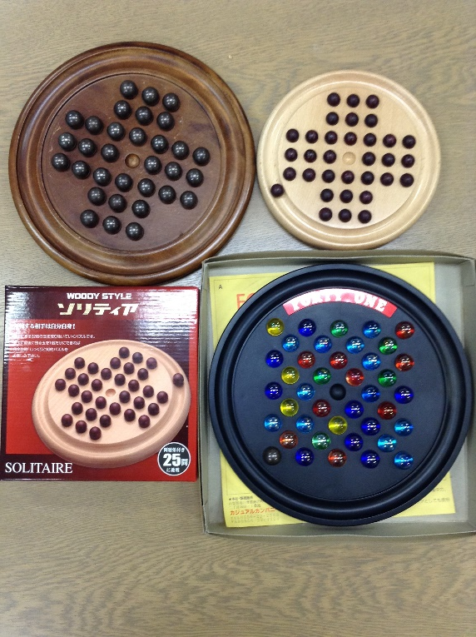
ペグソリテア
４巻目の１１章のテーマ：ペグソリテア
１９世紀にヨーロッパ（の監獄？）で考案
日本語訳は現在
３巻目まで出てます．
イギリス版
故マーティン・ガードナーの全集
１５巻計画で，現在４巻まで刊行！
４巻目の和訳：現在校正中．．．
春の間には出ます．
上原研究室

Slide 4
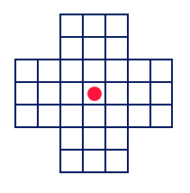
ペグソリテアのルール
１手でひとつ減るので，初期盤面のペグ数＝手数＋１
ジャンプを繰り返し、ペグが中央に１つ残れば成功
ペグは、隣のペグを１つだけ飛び越えられる
飛び越えられたペグは消える
初期盤面
最終盤面

Slide 5
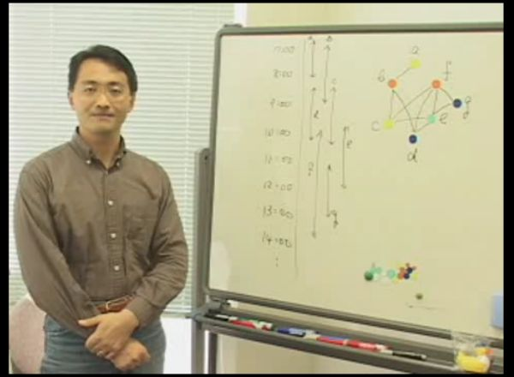
ペグソリテアに対する先行研究
今のスパコンなら
解けるんじゃ？
ガードナーの本：
「解のいくつかはわかっているが，総数は不明」
1991年の上原の修士論文
一般化ペグソリテアは NP 完全問題
ヒューリスティックで、いくつかの解を発見
計算時間・・・１週間以上かかった
当時のコンピュータ(NEC PC-9801VM2改)： 16bit CPU, 640 KB memory
当時の上原：「すべての解を求めるのは不可能」
最近の上原

Slide 6
結果
2016年9月6日，コンピュテーション研究会
神戸大学の兼本君が実装結果を報告
ペグソリテアの解（初期盤面から最終盤面に渡るジャンプの手順）は、40,861,647,040,079,968 通り
(2009年に)既にやられてた・・・
Durango Bill’s 33 Hole Peg Solitaire
http://www.durangobill.com/Peg33.html
↑ このページのものと答えは一致！

Slide 7
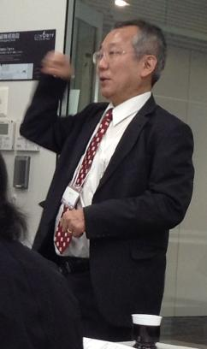
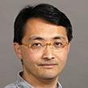
2016年9月6日，コンピュテーション研究会
上原さんのことだから，
「当然」
フォントとか考えたよね？
神戸大学の兼本君が実装結果を報告
いや，
まったく．
お恥ずかしい．
Invited Talk by Erik D. Demaine
“Fun with Fonts” at JCDCGGG on 2016/09/02

Slide 8
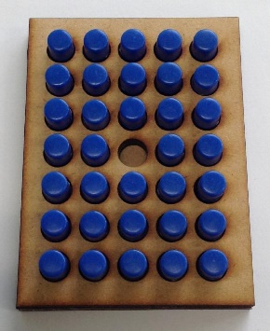
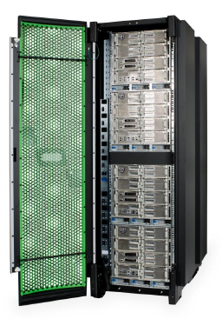
2016年9月；Peg Solitaire Font Project 始動
フォントなら長方形．盤面の大きさが 33 よりちょいと大きいくらいなら手に負えそう：
2a. 手作業部隊
レーザーカッターで実物製作
2b. スパコン上で大人気ないプログラムで50分で
到達可能な1,045,173,438個 (約10億☺) を全列挙．
その中からフォントを探すプログラムを別途製作．
実行環境：SGI UV3000
CPU: 71.27TFLOPS,
256CPU 1536コア
メモリ： 32TB
からスタートしてたどり着けるフォントを作る．
テクニカルなところは明日山崎君がCOMP研で発表します．

Slide 9
2017年1月；Peg Solitaire Font Project 収束
3. 研究室内でコンペで決定：
4. Webで暫定公開： http://www.jaist.ac.jp/~uehara/fonts/peg-solitaire/

Slide 10
まとめと今後の課題
Webで暫定公開： http://www.jaist.ac.jp/~uehara/fonts/peg-solitaire
人間が「面白い」と思うサイズのパズルは，スパコンなら「大人気ないプログラム」で解けるようになりつつある．
これを踏まえたアルゴリズム/計算モデルを考えると面白いかも？
白川俊博さん案：
現状：同じ初期状態から、いろいろな文字
白川案：いろいろな文字からスタートして，トークンひとつまで減らせるもの
「0/1反転」＋「普通に解く」と今あるデータを再利用できます。
Bridges 2017(@Waterloo, 7/27-31) に投稿中…
Mathematics, Music, Art, Architecture, Education, Culture がテーマ

